Slide 1
41 | TypeScript扩展了哪些应用特性
周爱民（Aimingoo）
Notes:
上一次讲理论课，是第5讲，讲的是【TypeScript类型的全景】

Slide 2
目录
1
回顾
2
兼容性：规范或环境兼容，js 兼容，以及对 jsx 等的兼容
3
声明文件
4
其它特性
5
总结

Slide 3

之前课程中相关内容的回顾
对 js 进行核心类型概念的扩展
  与一般类型相关的概念：类型标注、类型断言(as)
  与函数相关的类型签名：函数签名、构造签名、重载签名；断言签名、谓词签名；装饰器（第43讲）
  类声明中的扩展语法：构造参数、可见性修饰符、只读（readonly）与覆盖（override）等
  与泛型相关的扩展语法：泛型函数、泛型类
在 js 在应用的新类型
  元组（and readonly array）
  枚举（object map）
  名字空间（函数的静态成员）

Slide 4
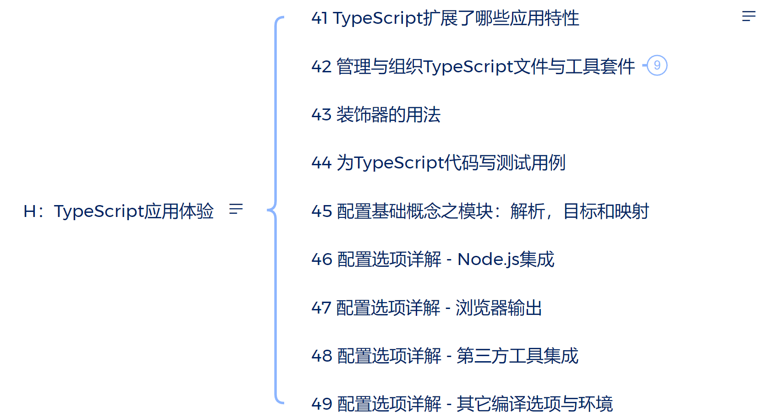
其它应用特性
配置、编译与转换（palyground）
  TypeScript 4.0+ 的特殊支持
  --target, --lib
  对 .js 文件的支持
  --allowJs
  --checkJs
模块
  --module
  configurations of module in tsconfig.json
类型声明文件（.d.ts）
  declaration
  declarationMap
  declarationDir
  emitDeclarationOnly
  开发支持
  外部开发环境集成（Node.js, Browser / Editor Support）
  运行库定制（lib / noLib / *LibCheck / jsx* / reactNamespace / …）
  watch

Slide 5
总结
TypeScript 扩展了JavaScript 的语言能力、兼容性
  TypeScript “总是会” 提前实现一些 ECMAScript 未发布最终规范的特性，但（通常）不会实现那些早于 Stage 3 的提案
  TypeScript 扩展 JavaScript 的关键配置是 lib 和 target，它们决定了最终运行环境
  TypeScript 总是编译输出目标平台（最终运行环境）所支持的 .js 代码
TypeScript 扩展的应用特性
  编辑器集成
  运行环境的支持
  插件
3. 参考
  TS Playground 演练场 @see https://www.typescriptlang.org/play
  tsconfig.json 配置手册 @see https://www.typescriptlang.org/tsconfig

Slide 6

THANKS

